Slide 1
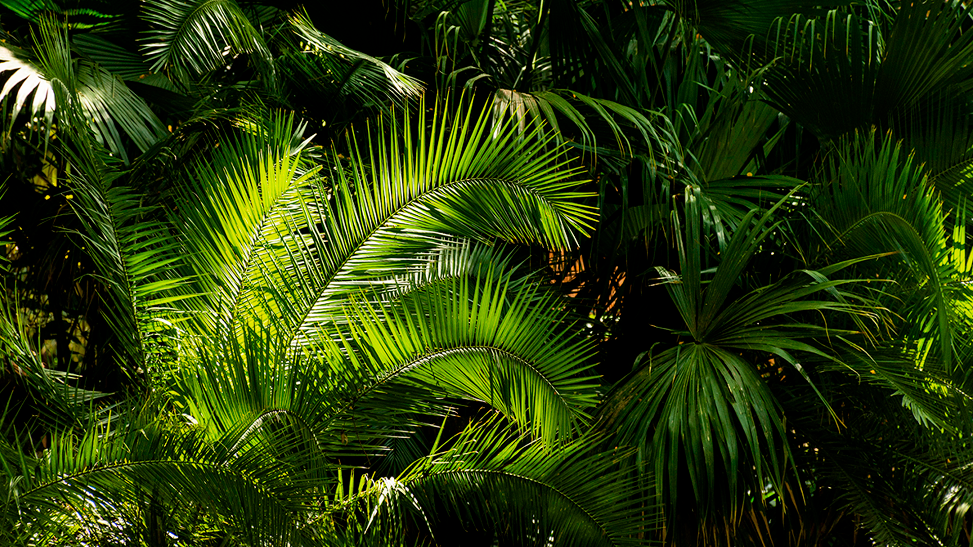

Esőerdők világa
Interaktív felfedező weboldal
Készítette: Forró Adrián, Vojcsek Tünde

Slide 2
Tartalomjegyzék
01.
02.
Téma
Oldalak felépítése
04.
05.
Csapatmunka
Reflexió
03.
Interaktív elemek
A feladat és a projekt témájának bemutatása
A fő –és aloldalak designja és szerkezete
Interaktív térkép és kvíz bemutatása
06.
Összegzés
Feladatmegosztás és határidők
Ön –és társértékelés, tanulságok
Projekt összefoglalása

Slide 3

01.
Téma bemutatása

Slide 4
A feladat egy reszponzív és interaktív weboldal elkészítése volt amely az esőerdők élővilágát mutatja be, és a fenntarthatóság fontosságát hangsúlyozza.
Az esőerdőkkel kapcsolatos témák tisztázása rendkívül fontos, mert hozzájárul a környezettudatos és a fenntarthatóbb gondolkodás fejlődéséhez, mint például: ha kevesebb energiát használunk, tudatosan vásárolunk, óvjuk a természetet.
Ezeket a pontokat ismertetjük és hangsúlyozzuk ki a főoldalunkon.

Slide 5
02.
Oldalak felépítése

Slide 6
Főoldal - esőerdőkkel kapcsolatos fontos információk, gyakori kérdések, mit tehetünk? szekció, interaktív kvízre vezető szekció
Állatok - 3 esőerdő típus szerint csoportosítva
Növények - 3 esőerdő típus szerint csoportosítva
Esőerdők - interaktív térkép esőerdőtípusok szerint, fontosabb információk
Kvíz - könnyű és nehéz kérdések, amelyekre a választ a weboldalon feltüntetjük

Slide 7
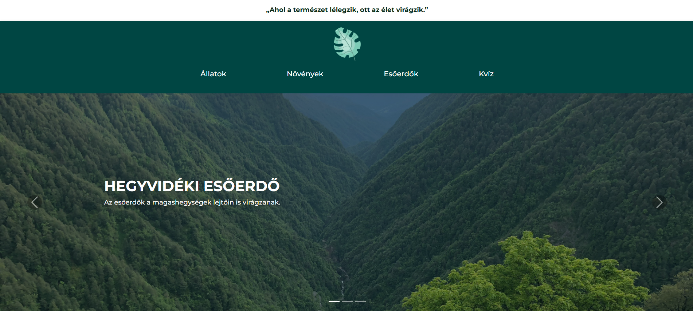
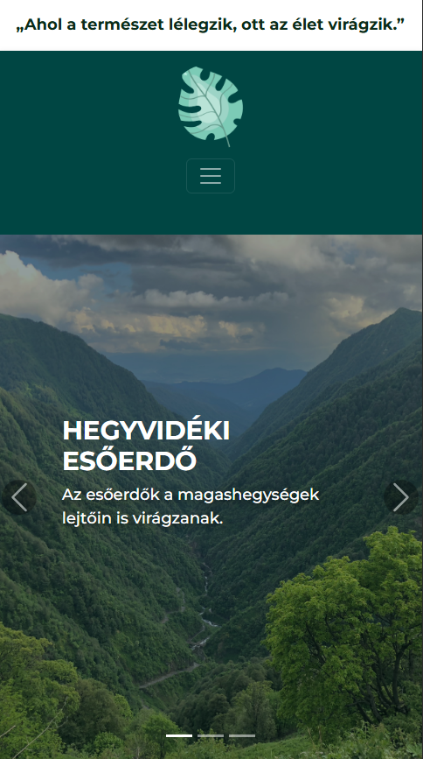
Reszponzivitás
Minden nézeten alkalmazkodik a képernyő méretéhez.

Slide 8
Weboldal kódjának eloszlása
68,3%
18,2%
13,5%
HTML
CSS
JavaScript

Slide 9
03.
Interaktív elemek

Slide 10
Kvíz aloldal – elindítva a kvízt kérdések jelennek meg, miközben a jobb felső sarokba egy időzítő számol vissza, és hogyha lejárt az idő akkor automatikusan rossz válaszként könyveli el, és megmutatja a helyes választ, míg a bal felső sarokban pedig a jó és rossz válaszok száma található.
Térkép aloldal – ha rákattintunk a térképekre, akkor animáció segítségével megjelenik egy rövid leírás az adott esőerdőről

Slide 11
04.
csapatmunka

Slide 12
Tündi
AGE
INTERESTS
25-35
90 %
36-45
70 %
46-55
50 %
Adrián
25-35
100 %
36-45
80 %
46-55
60 %

Slide 13
Tündi: Trello létrehozás, meghívások, főoldalhoz anyaggyűjtés
Közös: ötletelés (felépítés)
Tündi: Design készítése, carousel alatti rész elkészítése
Közös: További feladatkiosztások
Tündi: Főoldal CSS elkészítése, reszponzivítás fixálása
Okt 7.
Okt 13-14.
Okt 17-18.
Adrián: alapstruktúra, header (hamburger menu) és carousel elkészítése, animációk + Design ötletelés
Közös: További feladatkiosztások
Adrián: Állatok / Növények aloldal váza
Adrián: Github repo létrehozás, meghívások, aloldalhoz anyaggyűjtés
Közös: ötletelés (felépítés)

Slide 14
Tündi: állatok és növények képeinek generálása
Közös: Branch merge, Github Pages beállítása, Checklist átnézése, egymás munkájának átnézése/fixálása
Tündi: Kvízmodul elkészítése (kérdések, válaszok, nehézségi szint)
Közös: CSS igazítások a saját részünkön
Okt 20.
Okt 21.
Adrián: Interaktív térkép elkészítése (Leaflet.js)
Közös: CSS igazítások a saját részünkön
Adrián: képek beillesztése aloldalra, validálás
Közös: Branch merge, Github Pages beállítása, Checklist átnézése, egymás munkájának átnézése/fixálása

Slide 15
05.
Reflexió

Slide 16
”
A közös munka gördülékenyen zajlott, mindenki aktívan kivette a részét a feladatból. Megosztottuk egymás között a teendőket, és mindenki felelősségteljesen elvégezte a saját részét. Jó volt az együttműködés és a kommunikáció, segítettük egymást, ha valakinek kérdése volt. Összességében hatékonyan és harmonikusan dolgoztunk együtt.
„

Slide 17

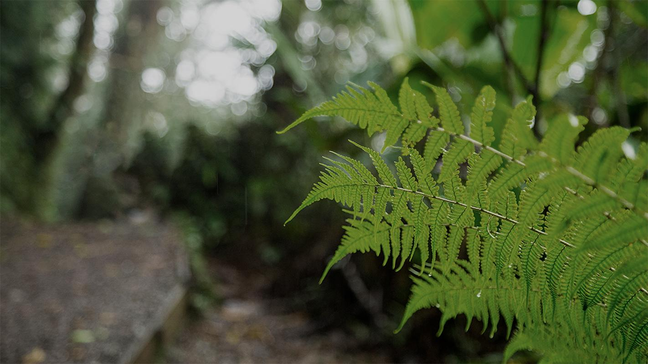
TANULSÁGOK, TAPASZTALATOK
Jobban oda kell figyelni az időbeosztásra, határidőkre
Felesleges dolgok elkerülése, amikre a feladat nem tért ki, mint például különböző branchek használata
Merge conflictok kezelése
GitHub pages használata

Slide 18
06.
Összegzés

Slide 19
Összességében a projektet sikeresen befejeztük, a feladat követelményeinek megfelel, hibamentesen validálva vannak a forráskódok, a csapatmunka gördülékenyen zajlott, emellett pedig sok tanulságot vontunk le a projekt kapcsán, amelyeket a későbbiekben is tudunk kamatoztatni.

Slide 20
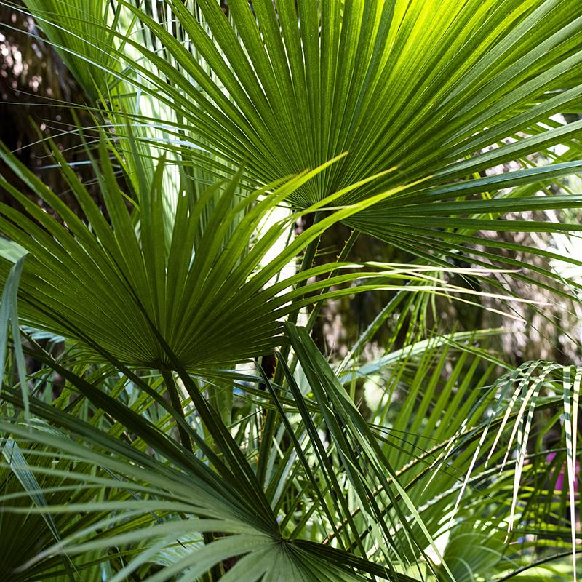
Források/linkek
https://forroadrian.github.io/EsoerdoProjekt/
https://trello.com/b/W2p2t0Vt/esoerdo-projekt
https://www.figma.com/design/2Lt7gzcgt3HwsVDRleAbcP/EsoerdoProjekt?node-id=0-1&p=f&t=ojvTsQ58rwmyTSx8-0
https://trekhunt.com/hu/article/esoerdo/
https://chatgpt.com/
https://www.rainforest-alliance.org/
https://www.canva.com/design/DAG2astxKPE/gPEcesTvrSFZXiZaMTusqw/edit

Slide 21
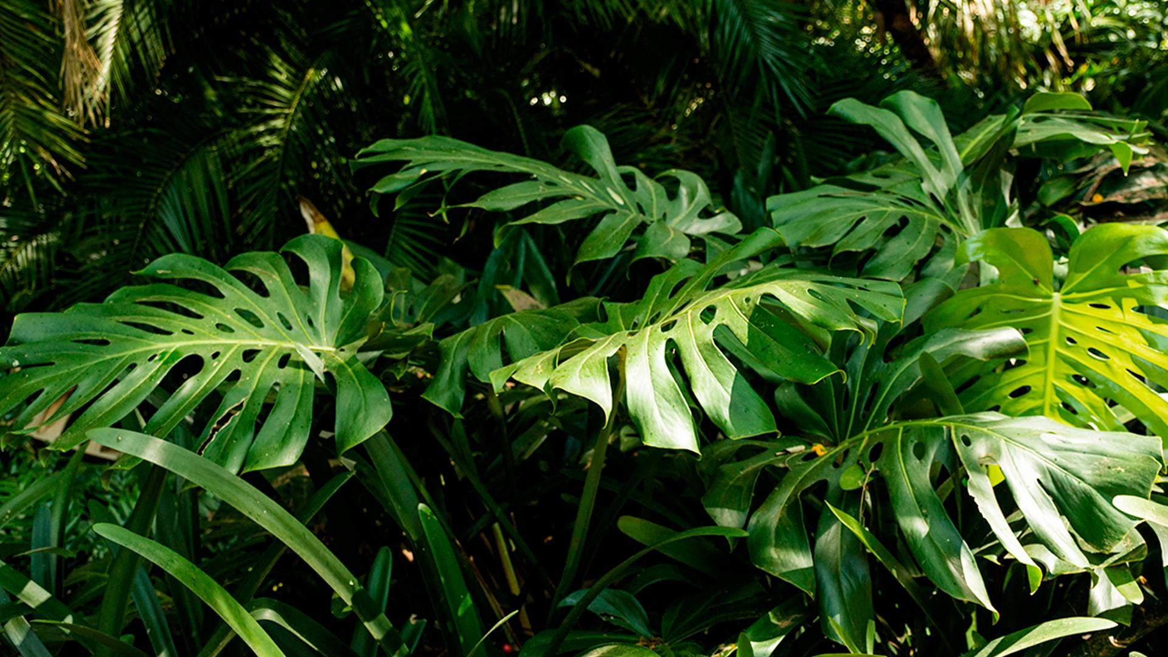
Köszönjük
☺
a figyelmet!

